Slide 1
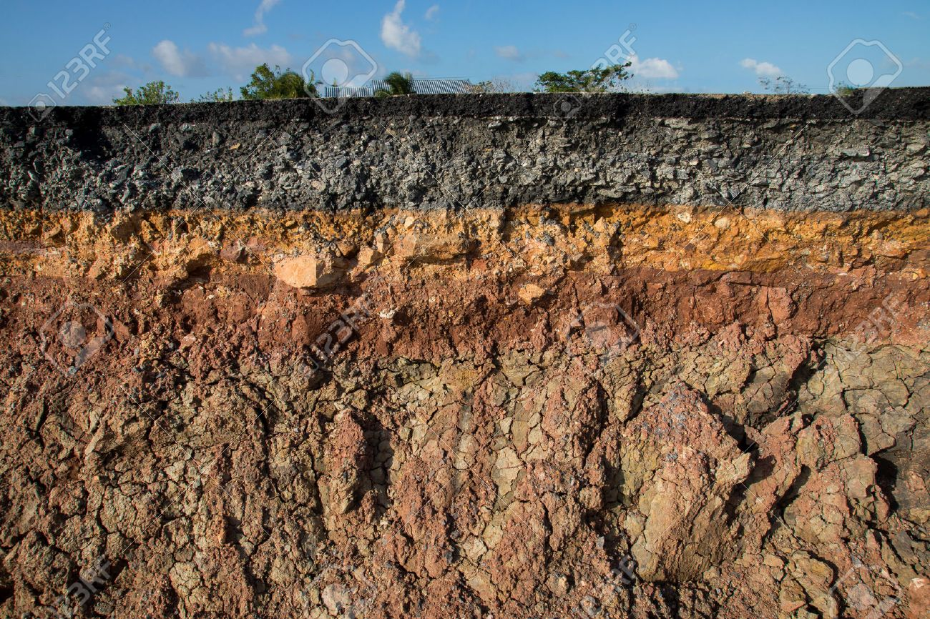
আজকের পাঠে সবাইকে স্বাগতম

Slide 2
উপালী বড়ুয়া
এম.এস.সি, বি এড, এম.বি.এ
সহকারী শিক্ষক
bula_upali@yahoo.com
জামালখান কুসুম কুমারী সিটি কর্পোরেশন বালিকা বিদ্যালয়, রহমতগঞ্জ, চট্টগ্রাম।

Slide 3
শ্রেণি:নবম,
শাখা :খ
অধ্যায়: 8ম
আমাদের সম্পদ
ক্লাসের সময়: ৪০ মিনিট

Slide 4
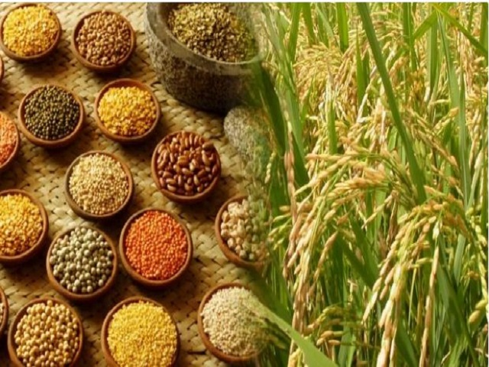
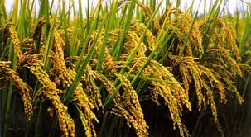
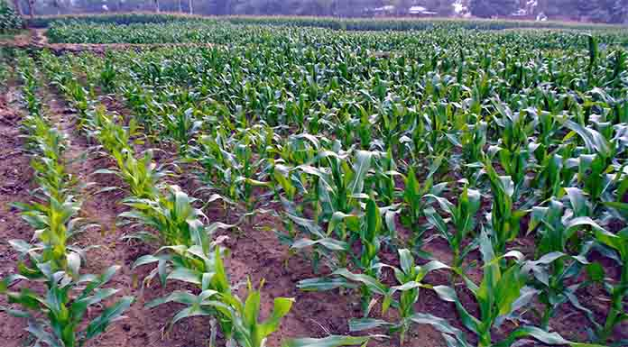
নিচের ছবি লক্ষ্য করে বল কি দেখতে পাচ্ছ?
খাদ্যশস্য
মাটিতে জন্মানো গাছপালা থেকে।
আমরা খাদ্যশস্য কোথা থেকে পাই?

Slide 5
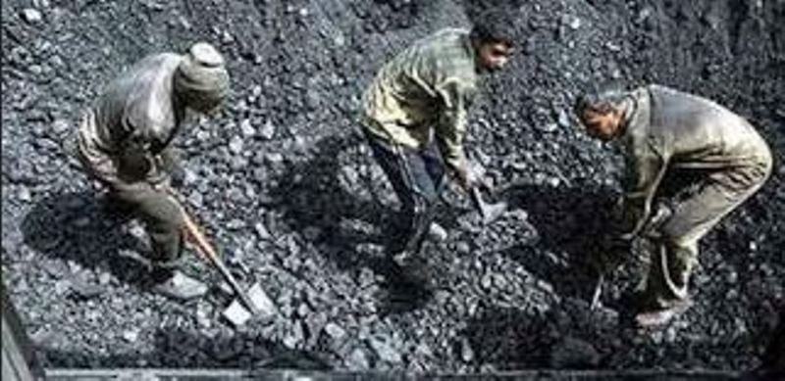
নিচের ছবি লক্ষ্য করে বল কি দেখতে পাচ্ছ?
মৌলিক চাহিদার জন্য অপরিহার্য অংশ বাসস্থান (বাড়ি) মাটি দিয়ে তৈরী।
মাটি হতে খনিজ সম্পদ উত্তোলন করা হচ্ছে।

Slide 6
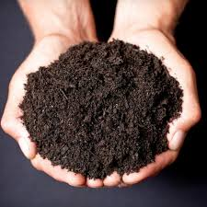
মাটি আমাদের অতি প্রয়োজনীয় একটি প্রাকৃতিক সম্পদ

Slide 7
আজকের পাঠ:
মাটির গঠন, মাটির প্রকারভেদ( বালু মাটি, পলি মাটি, কাদা মাটি, দো-আঁশ মাটি ) মাটির দূষণ, মাটি সংরক্ষণের কৌশল
পৃষ্ঠা নং-১৬৫-১৭৫

Slide 8
শিখনফল
এই পাঠশেষে শিক্ষার্থীরা--
মাটি ও ভূমির বৈশিষ্ট্য ব্যাখ্যা করতে পারবে।
বিভিন্ন মাটির পার্থক্য করতে পারবে।
মাটির গঠন ব্যাখ্যা করতে পারবে।
মাটির pH এর মান জানার প্রয়োজনীয়তা ব্যাখ্যা করতে পারবে।
মাটি দূষণের কারণ ও সংরক্ষণের কৌশল ব্যাখা করতে পারবে।

Slide 9
মাটি হলো নানারকম জৈব ও অজৈব রাসায়নিক পদার্থের মিশ্রণ
মাটি
জৈব পদার্থ
অজৈব পদার্থ
বায়বীয়
পদার্থ
পানি

Slide 10
মাটি
জৈব পদার্থ
মাটিতে বিদ্যমান জৈব পদার্থ হিউমাস থাকে। যা মূলত অ্যামাইনো এসিড, প্রোটিন, চিনি অ্যালকোহল, চর্বি,তেল,লিগনিন, ট্যানিন এবং অন্যান্য অ্যারোমেটিক পদার্থ দিয়ে তৈরী।
অজৈব পদার্থ
মাটিতে বিদ্যমান অজৈব পদার্থ ক্যালসিয়াম(Ca) লোহা(Fe) , ম্যাংগানিজ(Mn) . কপার(Cu) ,জিঙ্ক(Zn) ইত্যাদি থাকে। এছাড়া মাটিতে কার্বোনেট, সালফেট, ক্লোরাইড ইত্যাদি ধাতুর লবণ থাকে।
পানি
বায়বীয় পদার্থ
মাটির কণার ফাঁকে বা রন্ধ্রে থাকে পানি যা উদ্ভিদ মূলরোমের সাহায্যে শোষণ করে।
মাটিতে থাকা গ্যাসের সাথে বায়ুমন্ডলের গ্যাসের বিনিময় থাকে । ফলে বায়বায়ন ঘটে।
হিউমাস মৃত গাছপালা এবং প্রাণির দেহাবশেষ। দেখতে কালচে ধরনের।
উদ্ভিদ মাটির এই খনিজ উপাদান শারীরবৃত্তীয় কাজে ব্যবহারের জন্য আয়নাকারে শোষণ করে।
মাটিতে থাকা পানি ধরে রাখার কারণে মাটির গঠন বৈশিষ্ট্যে ভিন্নতা দেখা যায়।
মাটিতে থাকা অক্সিজেন , মাটির উপকারী অণুজীব গ্রহণ করে বেঁচে থাকে।

Slide 11
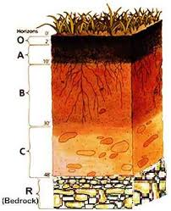
এবার লক্ষ্য কর মাটির বিভিন্ন স্তর
টপ সয়েল (হরাইজোন A) : এখানে উদ্ভিদ ও প্রাণির পচন শুরু হয়। হিউমাসসহ অন্য জৈব পদার্থ থাকে।
সাব সয়েল (হরাইজোন B) : এই স্তরে সামান্য হিউমাসসহ প্রচুর খনিজ পদার্থ থাকে।
(হরাইজোন C) : এই স্তরে জটিল রাসায়নিক প্রক্রিয়ার মাধ্যমে শিলা থেকে মাটি তৈরী হয়। মূল শিলা প্রথমে নরম থেকে পরিবর্তিত হয়ে মাটির কণায় পরিণত হয়।
(হরাইজোন D) : এই স্তরে মূল শিলা খুবই শক্ত হয়ে (Bedrock) হিসাবে থাকে।

Slide 12
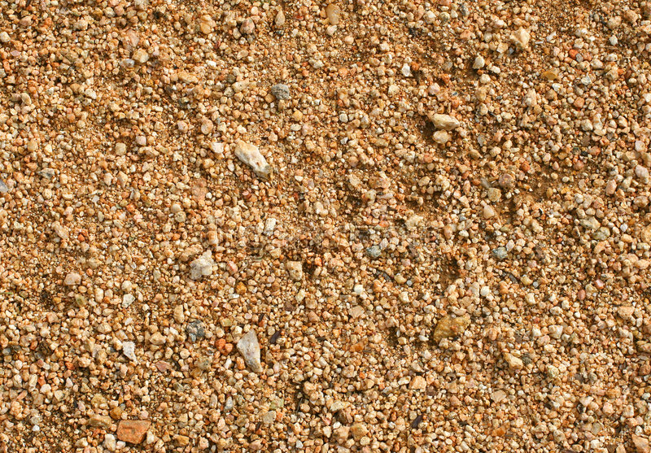
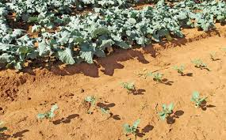
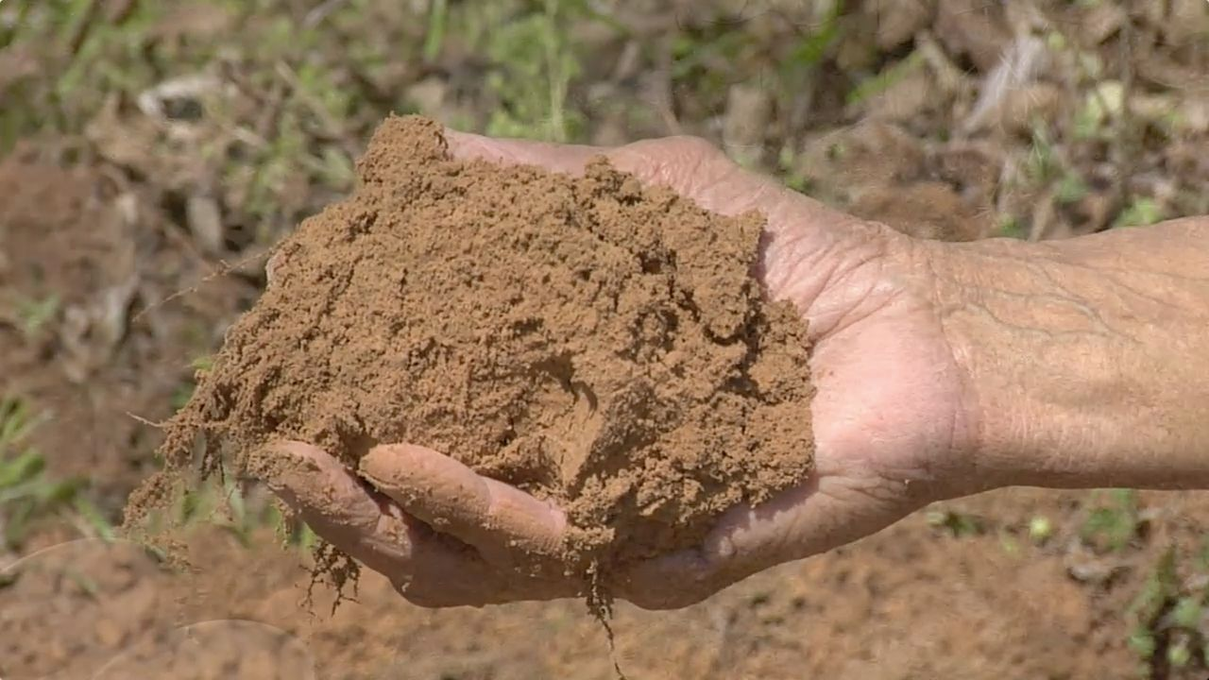
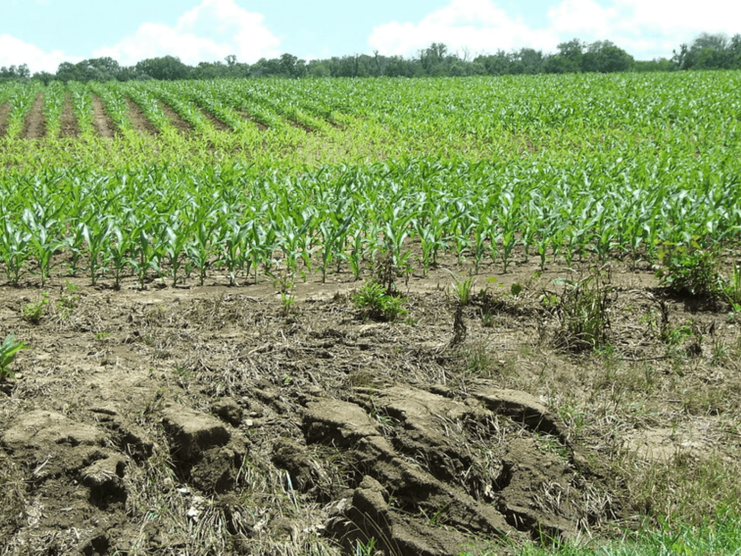
মাটির গঠন, বর্ণ ও পানি ধারণ ক্ষমতার উপর ভিত্তি করে মাটির প্রকারভেদ:-
বেলে মাটি:
পানিধারণ ক্ষমতা কম বলে পানি দ্রুত নিষ্কাষিত হয়।
মাটির কণার আকার বড়।
মাটির কণার আকার বড় হওয়াতে বায়বায়ন হয় বেশী।
মাটিতে জলাবদ্ধতা হয়না বলে গাছের শিকড় পঁচে না।
পলি মাটি:
পানি ধারণ ক্ষমতা বেলে মাটির চেয়ে বেশী।
মাটি নিয়ে আঙুল দিয়ে ঘসলে মসৃণ অনুভূত হয়।
মাটির কণা বালু মাটির তুলনায় অনেক ছোট ।
পলি মাটির কণা ছোট হওয়ায় এরা পানিতে ভাসমান আকারে থেকে একপর্যায়ে পানির নিচে পলি আকারে জন্মে।

Slide 13
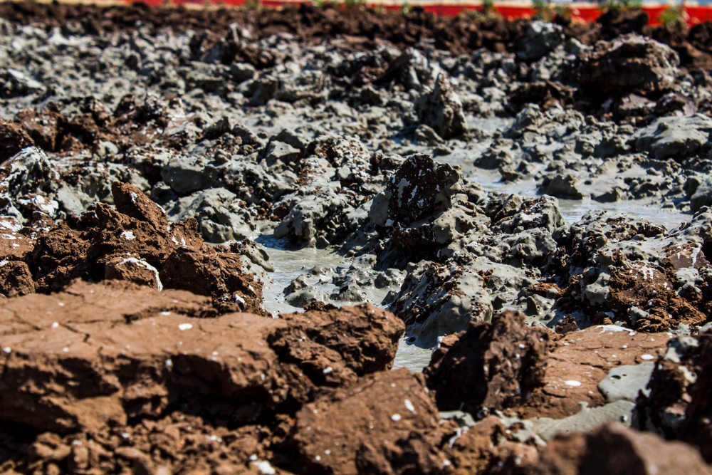
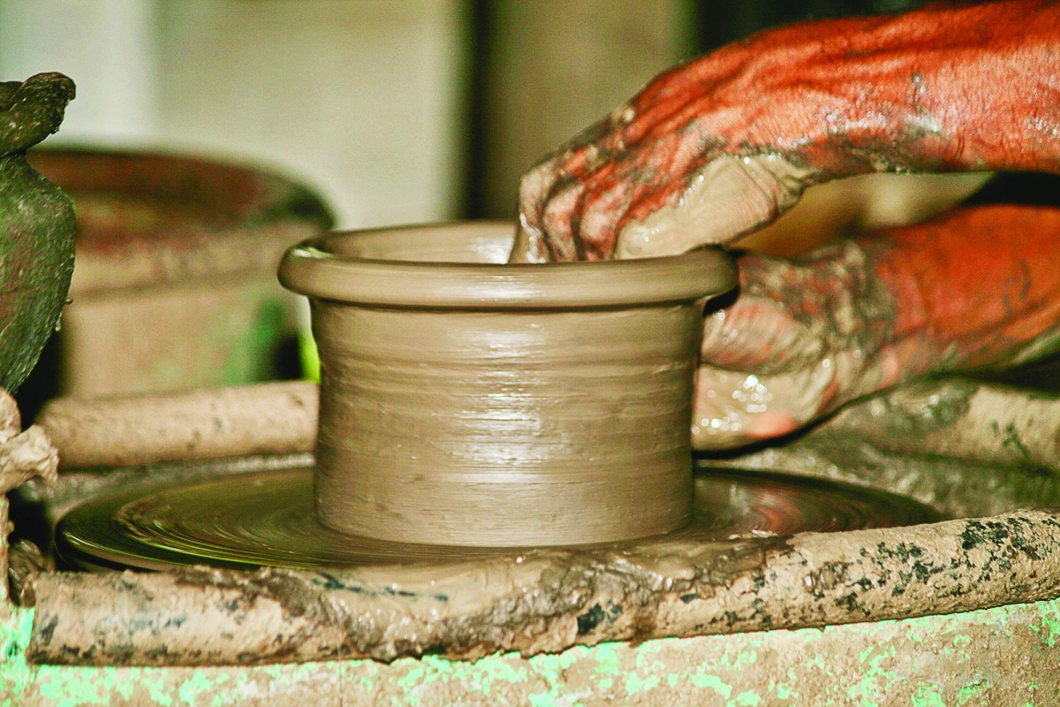
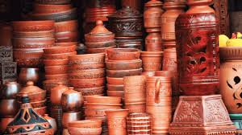
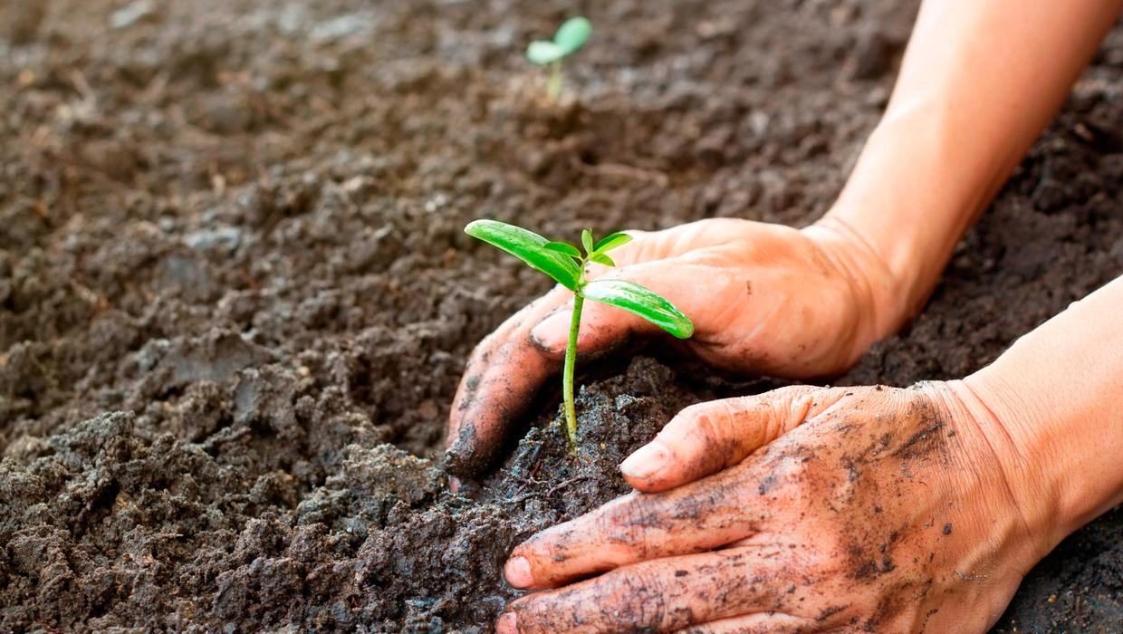
কাদা মাটি:
পানিধারণ ক্ষমতা অনেক বেশী বলে পানি সহজে নিষ্কাশিত হয় না।
মাটির কণা খুবই সুক্ষ্ম বলে হাতে ঘষলে
লেগে যায়।
এই মাটিতে খণিজ পদার্থের পরিমাণ বেশী।
বৃষ্টিতে মাটিতে জলাবদ্ধতা হয় বলে গাছের শিকড় পচন সৃষ্টি হয়।
ব্যবহার: এ মাটি থেকে তৈজসপত্র তৈরী হয়।
দো-আঁশ মাটি:
এ মাটিতে বালু, পলি আর কাদা সমপরিমাণে থাকে।
পানি ধারণ ক্ষমতা ভালো।
প্রয়োজনের সময় দ্রুত পানি নিষ্কাষিত করে।
ব্যবহার : সাধারণত ফসল চাষাবাদের উপযোগী।

Slide 14
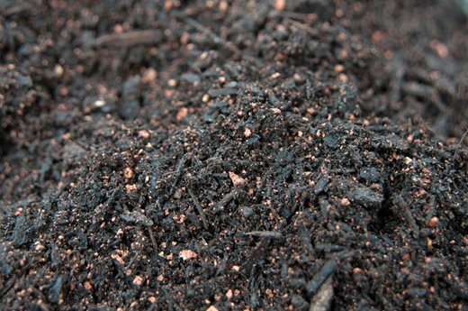
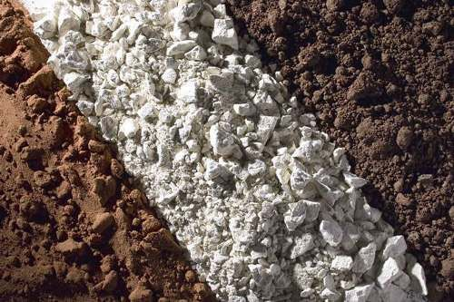
বিশেষ ধরনের মাটি:-
পিটি মাটি:
সাধারণত ডোবা ও আর্দ্র এলাকায় থাকে।
অন্য মাটির তুলনায় জৈব উপাদান বেশ থাকে।
পুষ্টিকর উপাদান খুব কম।
ফসল ফলানোর উপযোগী নয়।
খড়ি মাটি:
এই মাটি ক্ষারীয় ।
অনেক পাথর থাকি এবং দ্রুত শুকিয়ে যায়।
এই মাটিতে উদ্ভিদের অত্যাবশ্যকীয় আয়রন ও ম্যাগনেসিয়াম ঘাটতি থাকে বলে ফসল ফলানোর উপযোগী নয়।

Slide 15
চলো এবার জেনে নিই ফসল উৎপাদনে মাটির গুরুত্বপূর্ণ মানদন্ড কি?
ফসল উৎপাদনে মাটির গুরুত্বপূর্ণ মানদন্ড হলো pH
pH হলো হাইড্রোজেন আয়নের ঘনত্বের ঋণাত্মক লগারিদম। মাটি অম্লীয় , ক্ষারীয় বা নিরপেক্ষ তা pH দ্বারা নির্ণয় করা যায়। যার মান (০-১৪)
মাটির pH নির্ধারণ
মাটি অম্লীয়
হলে pH<৭
মাটি অম্লীয় হলে ম্যাগনেশিয়াম ও ক্যালসিয়াম চলে যায়।
মাটি ক্ষারীয়
হলে pH>৭
মাটি ক্ষারীয় হলে অ্যালুমিনিয়াম চলে যায়।
মাটি নিরপেক্ষ
হলে pH=৭
মাটিতে উৎপাদন সর্বোচ্চ হয়
মাটি অম্লীয় অর্থাৎ pH (5-৬) হলে আলু এবং গম ভালো জন্মে
মাটি ক্ষারীয় অর্থাৎ pH =৮ হলে যব ভালো জন্মে

Slide 16
মূল্যায়ন
কোন মাটির পানিধারণ ক্ষমতা সবচেয়ে কম?
উত্তর: বেলে মাটি
২. মাটির কোন স্তরে খনিজ উপাদান বেশী কিন্তু হিউমাস কম থাকে?
উত্তর: হরাইজোন B বা সাব সয়েলে
৩.ফসল চাষে সবচেয়ে উপযোগী কোন মাটি?
উত্তর: দো- আঁশ মাটি
৪. মাটির pH অম্লীয় হলে কোন প্রয়োজনীয় উপাদান মাটি থেকে চলে যায়?
উত্তর: ক্যালসিয়াম(Ca) ও ম্যাগনেসিয়াম (Mg)

Slide 17
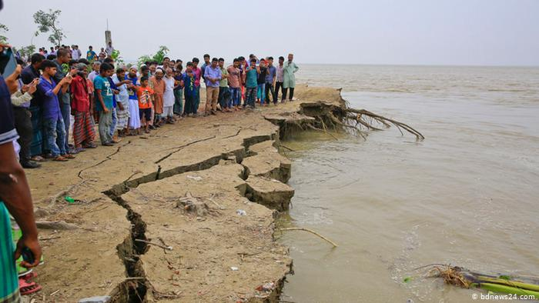
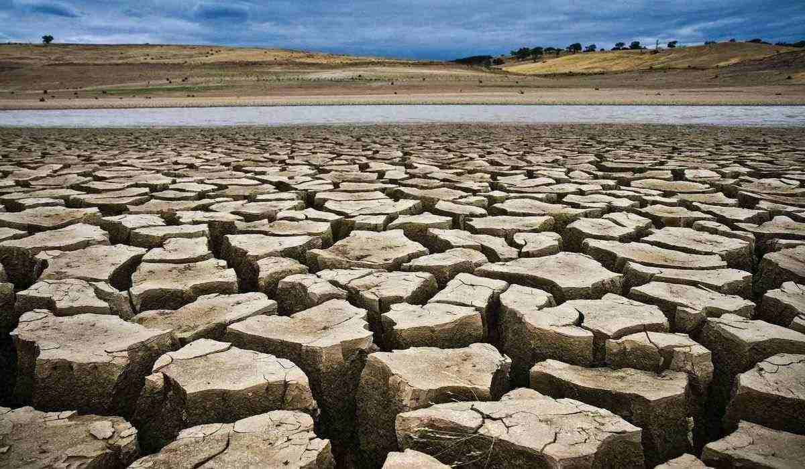
এবার চলো জেনে নিই মাটি দূষণের কারণ:-
নদী ভাঙন: বন্যা জ্বলোচ্ছ্বাসে নদী পাড় ভেঙে নদী গর্ভে বিলিন হলে।
খরা: মাত্রাতিরিক্ত খরার কারণে মাটি জলশূন্য হয়ে পড়ে বলে মাটির উর্বরতা নষ্ট হয়।

Slide 18
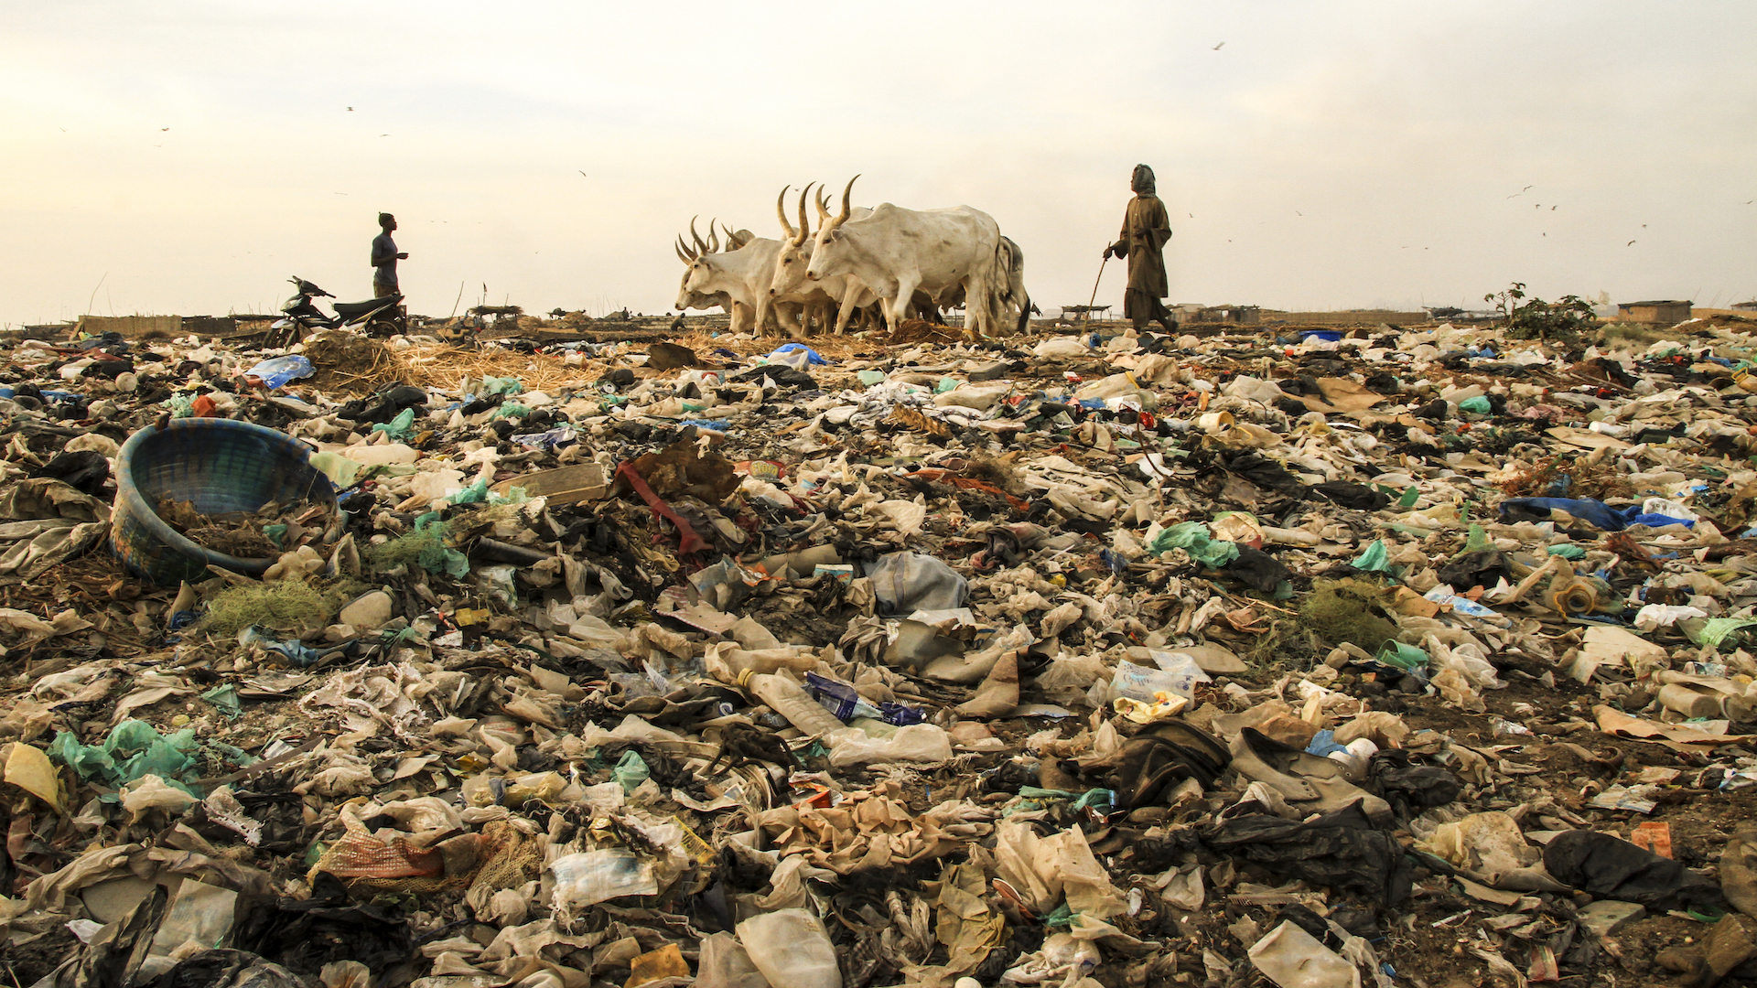
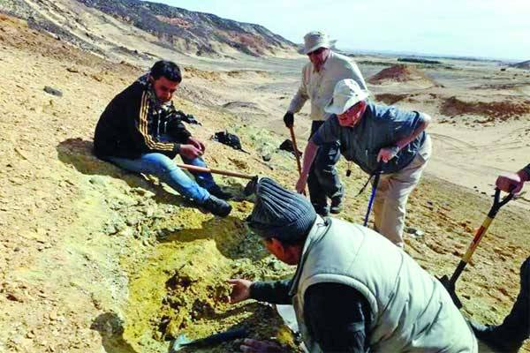
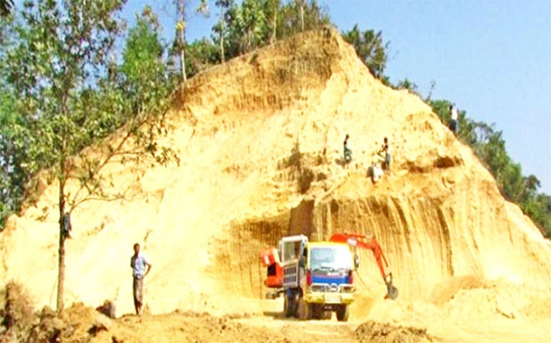
অপচনশীল বর্জ্যের মাধ্যমে: শিল্প কারখানার ও গৃহস্থালীর নিক্ষিপ্ত অপচনশীল বর্জ্যের (প্লাস্টিক, পলিথিন) মাধ্যমে ।
জীবাশ্ম জ্বালানী উত্তোলন: খনি থেকে জীবাশ্ন জ্বালানী (কয়লা, পেট্রোলিয়াম, প্রাকৃতিক গ্যাস) উত্তোলন।
পাহাড় নিধন: অপরিকল্পিত ভাবে পাহাড়
কাটা।

Slide 19
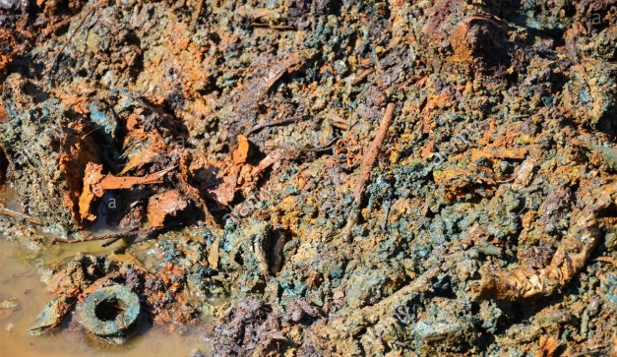
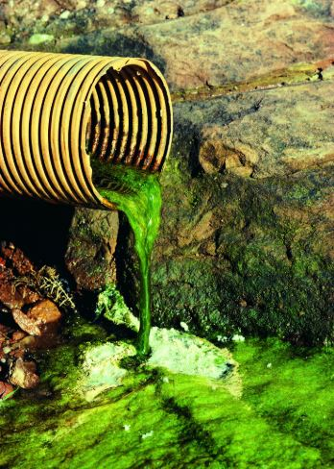
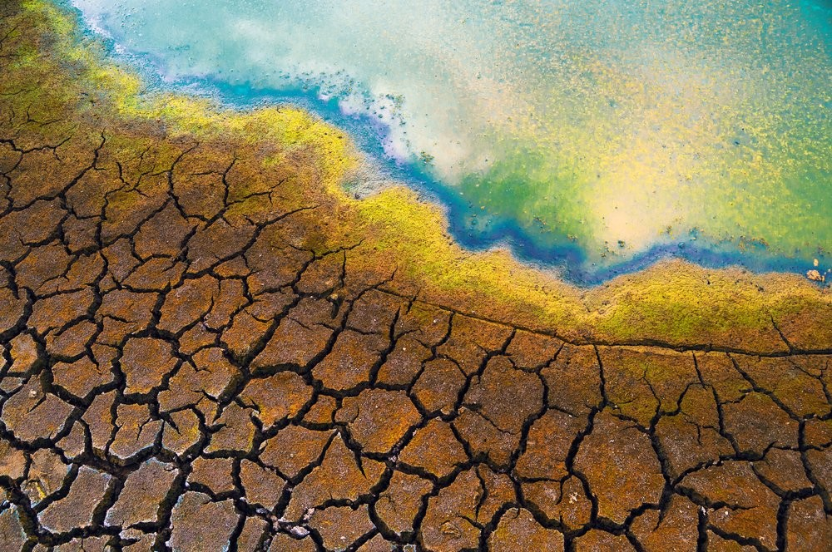
ক্ষতিকর ভারী ধাতু মাধ্যমে: শিল্প কারখানার নিক্ষিপ্ত বর্জ্যে বহুমাত্রিক ভারী ধাতু যেমন : মারকারী, জিঙ্ক, আর্সেনিক, মাটি দূষণের অন্যতম কারণ যা মাটির উপকারী অনুজীব মেরে ফেলায় মাটির উর্বরতা নষ্ট করে।
বিষাক্ত রাসায়নিক উপাদান: শিল্পকারখানার নিক্ষিপ্ত বিষাক্ত রাসায়নিক উপাদানের মাধ্যমে ।

Slide 20
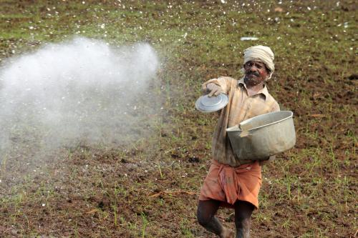
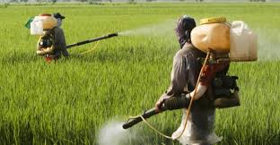
মাত্রাতিরিক্ত রাসায়নিক সার ব্যবহার: ফসলী জমিতে অধিক ফসলের আশায় মাত্রাতিরিক্ত রাসায়নিক সার ব্যবহার করলে।
মাত্রাতিরিক্ত কীট নাশক ব্যবহার: ফসলী জমিতে পোকামাড় দমনে মাত্রাতিরিক্ত কীট নাশক ব্যবহার করলে মাটির দূষণ ঘটে।

Slide 21
এবার চলো জেনে নিই মাটি সংরক্ষণের কৌশল
মাটি সংরক্ষণ
বৃক্ষ রোপন
মাটি ক্ষয় রোধে তৃণ জাতীয় গাছ লাগানো
অপচনশীল বর্জ্য নিক্ষেপে সচেতনতা বৃদ্ধি
নদী ভাঙন রোধে নদীর পাড়ে ব্লক দেওয়া
রাসায়নিক সারের পরিবর্তে জৈব সারের ব্যবহার
শিল্প কারখানার বর্জ্য নিক্ষেপে সচেতনতা বৃদ্ধি

Slide 22
বাড়ির কাজ
তুমি যে এলাকায় বসবাস কর সে এলাকার মাটির গুণাগুণ এর উপর একটি তালিকা তৈরী কর।
মাটি দূষণের কারণ ও সংরক্ষণের উপায়ের উপর একটি চার্ট তৈরী কর।

Slide 23
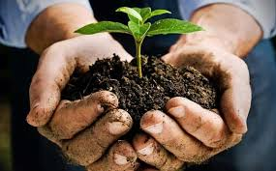
পরের ক্লাসের জন্য আজকের পাঠ এখানে শেষ।
ধন্যবাদ

